Slide 1

Gýmnázium Gelnica, SNP 1, 056 01 Gelnica Stredoškolská odborná práca Alergia na bielkovinu kravského mlieka a intolerancia laktózy č. odboru: 03-Chémia, potravinárstvo
autor: Katarína Nalevanková
Konzultant: RNDr. Lenka Škarbeková

Slide 2
Potravinové alergie
Alergénom je jedlo
Slovo alergia je gréckeho pôvodu a znamená zmenenú schopnosť reagovať
Existovali už dávno v histórii
Pri alergickej reakcii zohráva dôležitú úlohu imunitný systém

Slide 3
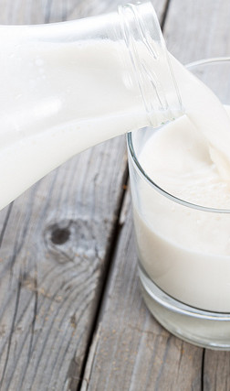
Mlieko
Je jednou zo základných potravín pre všetky vekové skupiny populácie vzhľadom na nezastupiteľný význam

Slide 4
Intolerancia laktózy
Laktóźa je mliečny cukor, disacharid zložený z glukózy a galaktózy
Príznaky sa objavia 30 až 120 minút po vypití mlieka
Diagnostika je invazívna alebo neinvazívna
Liečba spočíva v eliminácii mlieka s obsahom laktózy

Slide 5
Alergia na BKM
Imunitný systém u nej začne tvoriť protilátky proti bielkovinám kravského mlieka typu IgE
Klinicky sa ochorenie prejaví v 50 až 80 % prípadov
V liečbe u detí je potrebné vylúčiť kravské mlieko i výrobky z kravského mlieka
U detí je väčšia možnosť vyliečenia

Slide 6
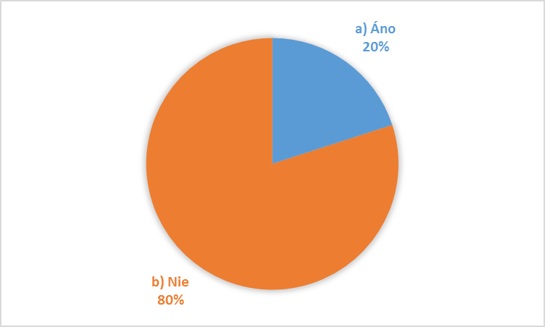
Dotazník
Otázka číslo 3: Viete aký je rozdiel medzi alergiou na bielkovinu kravského mlieka a intoleranciou laktózy? Ak áno, uveďte aký.

Slide 7
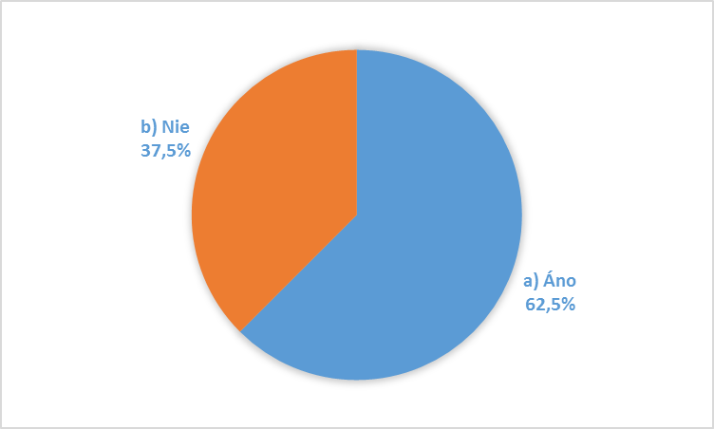
Otázka číslo 9: Viete kde všade sa nachádzajú zložky mlieka? Ak áno, uveďte kde.

Slide 8
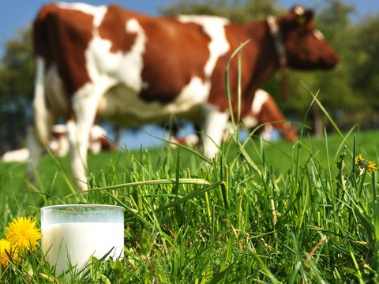
Záver

Slide 9
Zoznam použitej literatúry
ANONYMa, 2006. Potravinové alergie. [online] [cit. 2019-04-15]. Dostupné na internete: <http://www.alergia.sk/files/potravinove%20alergie.pdf>
NESROVNALOVÁ, J.: Alergické ochorenia. 1983. Druhé vydanie. Martin: Vydavateľstvo Osveta, 1983.
ANONYMb, 2018. Príčiny vzniku potravinových alergií.[online] [cit. 2019-04-16]. Dostupné na internete: <https://imwell.sk/blog/pr%C3%AD%C4%8Diny-vzniku-potravinov%C3%BDch-alergi%C3%AD>

Slide 10
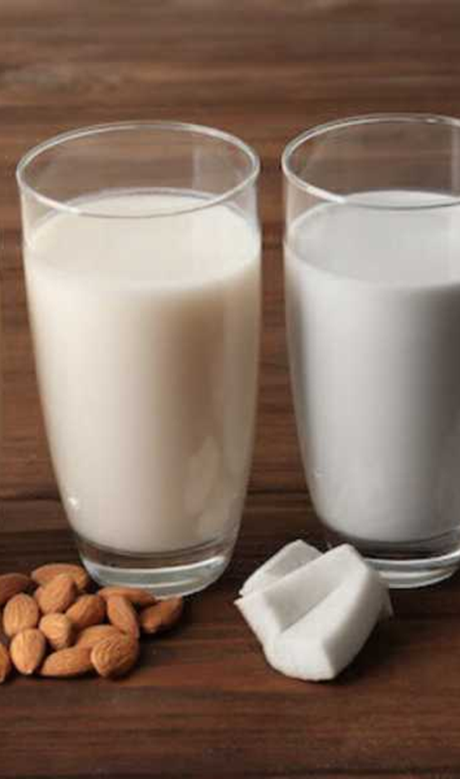
Ďakujem za pozornosť

